Slide 1
网上商城、中介超市 相关政策解读
桑潇

Slide 3
聊城市财政局《关于规范齐鲁云采聊城市网上商城有关事项的通知》

Slide 7
《关于明确齐鲁云采聊城市网上商城运行职责划分等有关事项的通知》

Slide 8
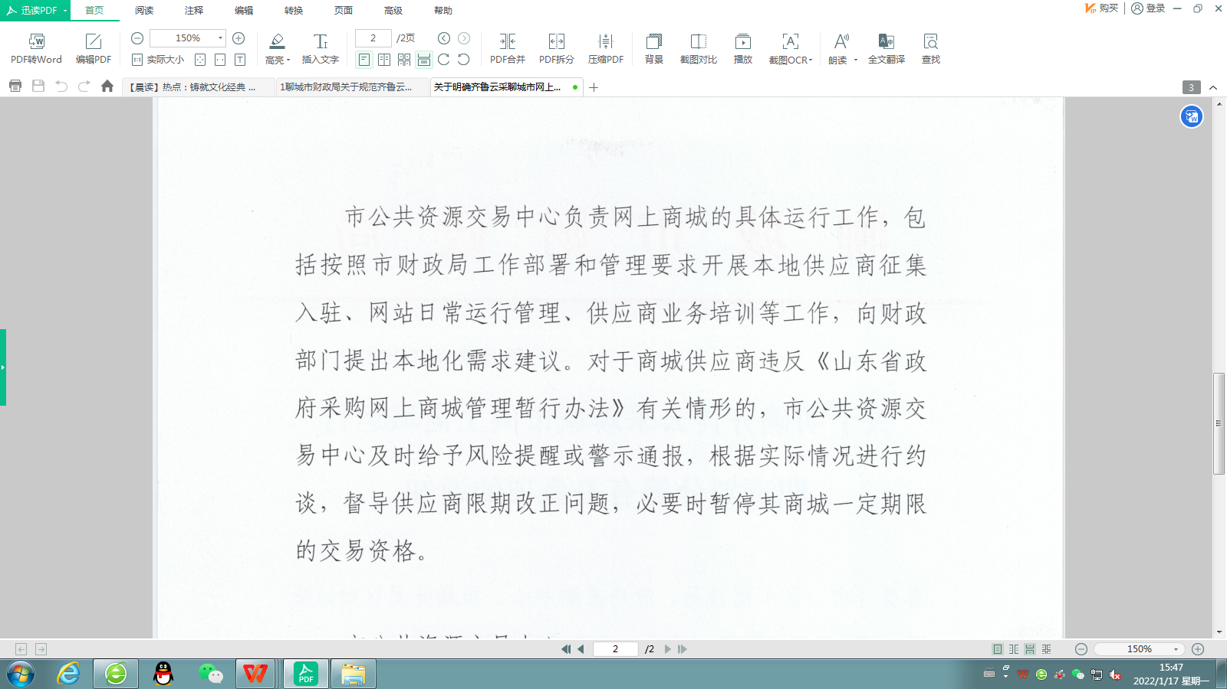

Slide 9
《“齐鲁云采”政府采购网上商城信用信息应用工作细则》的通知

Slide 15
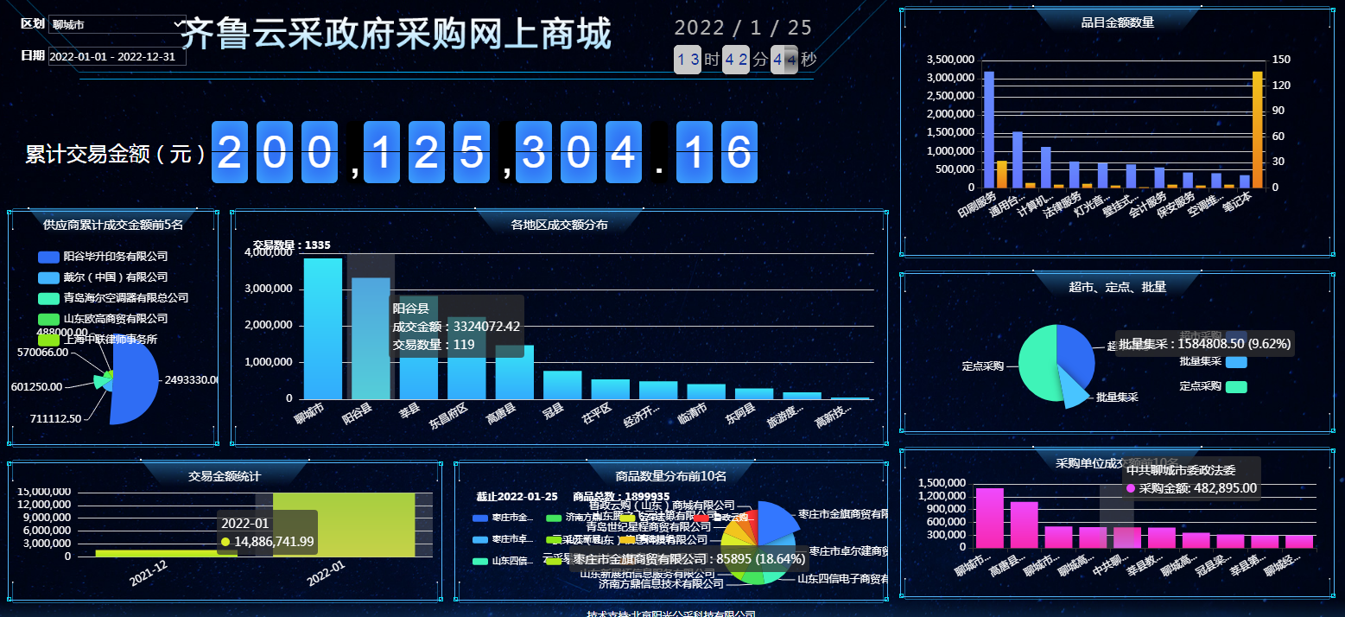
预算额2.09亿 成交额 2.00亿 成交量 22204单 节约率4.05%

Slide 16
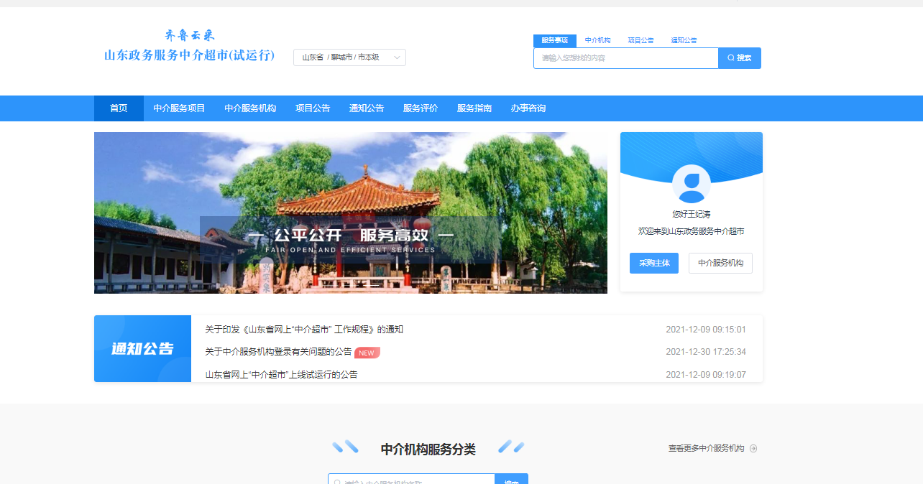

Slide 17
《山东省网上“中介超市”工作规程》

Slide 19
各级公共资源交易中心（政府采购中心）或政府采购网上商城分站运营单位是“政务服务中介超市”的运营单位，负责中介服务机构交易活动管理、 采购争议调解、系统维护和预算编制等工作。省公共资源交易中心（省政府采购中心）承担“政务服务中介超市”系统功能开发、完善和培训等工作。

Slide 20
选取规则
（一）直接选取。非财政预算单位可综合对比中介服务机构的信用评分、业绩案例、服务承诺、服务报价等因素，直接向1家中介服务机构发出邀请，该中介服务机构可选择同意或拒绝。
（二）竞价选取。非财政预算单位邀请不少于 3 家符合条件的中介服务机构进行报价，按最低价中选原则确定中介服务机构。若当出现2个及2个以上最低价格相同时，采购主体可自主确定1家中介服务机构。
（三）均价比选。中介服务机构按竞价规则报价，报价最接近所有报价算术平均值的中介服务机构中选；如出现与报价算术平均值价差相同的不同报价，低于平均值报价的中介服务机构中选；如出现2个及2个以上中选价格相同时，非财政预算单位可自主确定1家中介服务机构。

Slide 21
共计入驻中介机构156家，招标代理76家
产生项目交易162个

Slide 22
谢谢聆听

